Slide 1
Starpinstitucionālās un starpprofesionālās sadarbības pilnveidošana darbam ar trešo valstu pilsoņiem
Dr.paed. Ērika Pičukāne
08.04.2015.

Slide 2
Par kuru valsti, jūsuprāt, ir šis teikums?
Kautrīgi cilvēki, grūta valoda, sniegs un savādi ēšanas paradumi.
https://www.youtube.com/watch?v=_d6rTeI-bV0

Slide 5
Kā plašsaziņas līdzekļu diskurss ietekmē iecietību pret trešo valstu valstspiederīgajiem

Slide 6
Problēma
Augstskolu gatavība uzņemt TVVP
Latvijas sabiedrības gatavība pieņemt TVVP
ES sabiedrības migrācija un demogrāfiskās izmaiņas

Slide 7
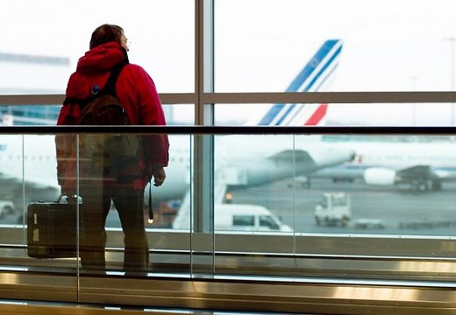
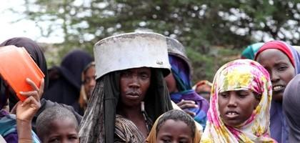
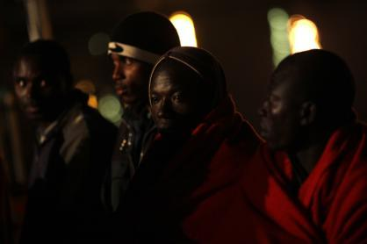
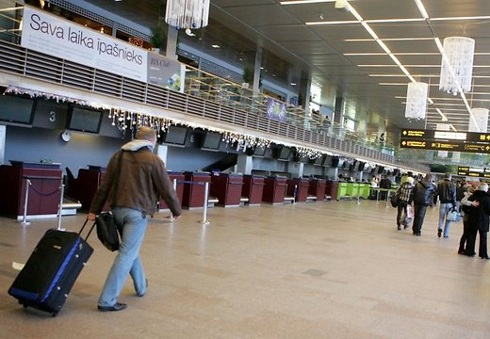
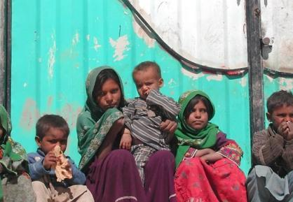
Tēls presē

Slide 8
Kādu informāciju par jauniebraucējiem piedāvā mediji?

Slide 9
Kādu informāciju par jauniebraucējiem piedāvā mediji?

Slide 10
Kādu informāciju par jauniebraucējiem piedāvā mediji? PJ 1. Kādu informāciju par trešo valstu valstspiederīgajiem piedāvā mediji?

Slide 11
Kādu informāciju par trešo valstu valstspiederīgajiem piedāvā mediji?

Slide 12
Kā plašsaziņas līdzekļu diskurss ietekmē iecietību pret trešo valstu valstspiederīgajiem
Mediju diskurss interneta portālos veicina aizspriedumus un vispārināšanu, līdz ar to netiek sekmēta iecietība pret trešo valstu valstspiederīgajiem. Lai izvairītos no vispārināšanas mediju ietekmē, pasniedzēju, kas strādā vai strādās ar trešo valstu valstspiederīgajiem, tālākizglītībā sistemātiski ir jāanalizē konkrētas situācijas, izmantojot esošo pieredzi starpkultūru, iekļaušanas un bilingvālo mācību jautājumos.

Slide 13
Secinājumi
Diskursā „dominē drūmāks noskaņojums”, kas ir saistīts ar Latvijas nākotnes iespējām.
Rakstos atšķirība nav akcentēta kā vērtība, kas bagātina, bet tieši pretēji – „multikulturālisms pašos pamatos būtībā iznīcina tautas kā tādas savdabību un nacionālo pašapziņu”.
Mediju diskurss ar savu skatījumu rada papildu apdraudējuma sajūtu.
13

Slide 14
Trešo valsts valstspiederīgo iekļaušanās Latvijas izglītības vidē

Slide 15
Izglītība pasaulē šobrīd
Aptuveni140 miljoni bērnu pasaulē neapmeklē skolu, no tiem 55 % ir meitenes.
No 140 miljoniem bērnu, kas neapmeklē skolu, aptuveni 30 – 40 miljoni ir bērni ar īpašām vajadzībām.
Aptuveni 70% no šiem bērniem dzīvo Subsahāras reģionā un Āfrikas dienvidu un rietumu valstīs.
1/3 valstu, par kurām ir pieejami statistikas dati, mazāk nekā 2/3 no visa skolēnu skaita, kas uzsākuši mācības, iegūst pamatizglītību
500 000 bērnu pasaulē katru gadu zaudē daļu redzes A vitamīna trūkuma dēļ
41 miljonam bērnu pavājinās viņu prāta spējas, jo viņu māmiņu uzturā ir nepietiekams joda daudzums.

Slide 16
Veidojiet savu stāstu!
students
ārvalstnieks pasniedzējs
grūtības veiksmes
vajadzības

Slide 17
Kādi pasākumi būtu realizējami augstskolā?

Slide 18
Kādi pasākumi būtu realizējami valstī?
Veidot vienas pieturas aģentūru – lai visu nepieciešamo informāciju imigrants varētu saņemt vienā vietā (kā Čehijā);
Izveidot informācijas izplatīšanas mehānismus trešo valstu pilsoņiem par dzīves uzsākšanu Latvijā, izglītības iespējām, pirms šie cilvēki iebrauc valstī;
Izveidot vienotu informatīvo materiālu, ko izplatīt caur Diplomātiskajām pārstāvniecībām jau pirms iebrukšanas Latvijā;
Nodrošināt viegli saprotamu, vienkāršu informāciju par imigrantiem aktuāliem jautājumiem, uzsākot dzīvi citā valstī;
Veidot vienotu informācijas bāzi imigrantiem – kādas organizācijas (valsts, pašvaldību, NVO) darbojas un/vai sniedz pakalpojumus noteiktās jomās;
Apzināt jau uzkrāto plašo pieredzi un daudzveidīgos materiālus trešo valstu valstspiederīgo integrācijā Latvijā, tai jānodrošina pēctecība, ilgtspēja un efektīvs izmantojums.

Slide 19
Kompass dzīvei Latvijā augstskolu studentiem
http://www.lu.lv/fileadmin/user_upload/lu_portal/eng/general-information/information-materials/Kompass_Dzivei_Latvija.pdf

Slide 20
Pazīsti sevi un esi atvērts otram: kultūrkompetence

Slide 21
...dzīve jau nav nemaz tik viegla. Vienīgais, kas to padara vieglāku, ir apziņa, ka tas, ko tu šobrīd pārdzīvo pēc laika kļūst tik mazsvarīgs...Piemēram, kāda svešinieka viedoklis par tevi. Šodien viņš par tevi domā vienu, rīt jau pavisam ko citu. Viens par tevi domā, tā, otrs tā, trešais vēl kaut kā...Bet tu taču tāpēc nevari pakārtot savu dzīvi citu domām ar sevi!
Režisore Gaļina Poliščuka

Slide 22
Starpkultūru izglītība – par ko tā ir?
Par to, kā…
iziet ārpus mūsu ierastās uztveres un uzskatiem
uztvert un pieņemt citus kā personības, jo īpaši tos, kas no mums atšķiras.
attīstīt cieņu starp un pret citādām kultūrām

Slide 23
Kultūras modelis…
Literatūra, māksla, mūzika, virtuve, likumi, tautas tērpi…
Tas, ko apzināmies/kas var mainīties
Kultūras redzamā daļa …
Kultūras neredzamā daļa
Neapzinātā daļa/ grūti mainīt
Pasaules uztvere, vērtības, attieksmes, attiecības un saistības, izpratne par draudzību u.c., ķermeņa valoda, lēmumu pieņemšanas veidi, izpratne par telpu, laiku un attālumu, saziņas veidi, ģimene, reliģija, politiskā iekārta utt.

Slide 24
Pazīsti sevi un esi atvērts otram: kultūrkompetence
Ikviena komunikācija sākas ar sevis saprašanu. Atcerieties – ja paši esat samulsuši un nesaprotat, kur atrodaties, kā uzvesties, kāda loma jums piešķirta, tad veiksmīga saskarsme neveidojas.

Slide 25
Vai man piemīt?
Spēja cienīt un novērtēt visu dzīvē un darbā sastapto cilvēku vērtības, uzskatus un paradumus, ieskaitot tos, kas ir atšķirīgi no maniem. Šos cilvēkus es uztveru no viņu kultūras perspektīvas, nevis no sava skatupunkta;

Slide 26
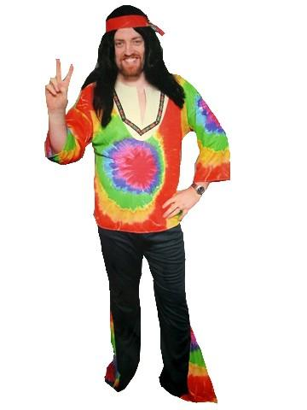
Mani radinieki

Slide 27
Vai man piemīt?
Spēja justies ērti, saskaroties ar kultūras atšķirībām, izvairīties no norūpējušās uzvedības vai pašaizsardzības kā atbildes reakcijas uz atšķirību.

Slide 28
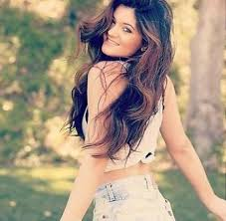
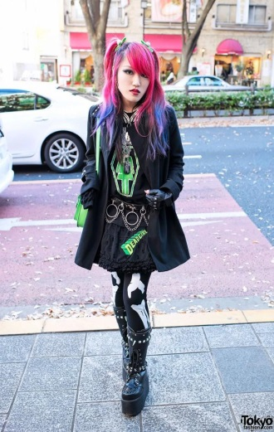
Mani studenti

Slide 29
Vai man piemīt?
Spēja domāt elastīgi un atzīt, ka mans profesionālais domāšanas un uzvedības veids nav vienīgais veids kā domāt un uzvesties.

Slide 30
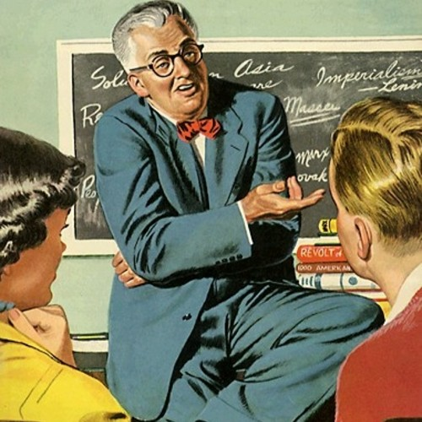
Mācības

Slide 31
Vai man piemīt?
Gatavība iegūt zināšanas par kultūras grupu, kurai pieder tuvinieki, draugi, kolēģi, studenti ... .

Slide 32
Subkultūras
Nenobīstieties, ja Japānas ielās ieraudzīsiet cilvēkus sejas maskās – pilsētā neplosās kāda bīstama epidēmija. Cilvēki gluži vienkārši aizsargā sevi un citus no saviem mikrobiem un vīrusiem. Japāņi sava lielā strādīguma dēļ pat nevar iedomāties situāciju, kad viņiem slimības dēļ būtu jāpaliek mājās. Tieši tādēļ tiek darīts viss, lai pēc iespējas vairāk izvairītos no briesmīgajiem mikrobiem. Arī publiska un skaļa šķaudīšana, klepošana un deguna šņaukšana japāņiem šķiet visai atbaidoša.

Slide 33
Ko jūs redzat bildē?

Slide 34
Atbalsta materiāli darbam ar trešo valstu valstspiederīgajiem pilsoņiem

Slide 35
Informatībais buklets TVVP

Slide 36
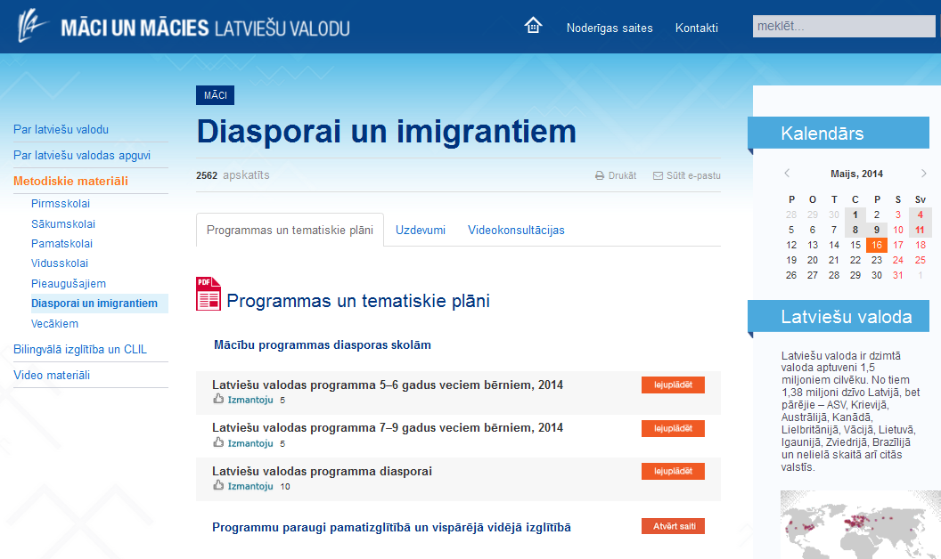
Struktūra
Sadaļa „MĀCI”: metodika pedagogiem
Par latviešu valodu
Par latviešu valodas apguvi (zinātniski metodiskā žurnāla „Tagad” arhīvs; pētījumi)
Metodiskie materiāli (pirmsskolai, sākumskolai, pamatskolai, vidusskolai, pieaugušajiem, diasporai un imigrantiem, vecākiem)
Bilingvālā izglītība un CLIL (mācību satura un valodas integrēta apguve)
Videomateriāli (vecāku skola, dabaszinības, valoda un literatūra, gramatika, videokonsultācijas)
http://maciunmacies.valoda.lv

Slide 37
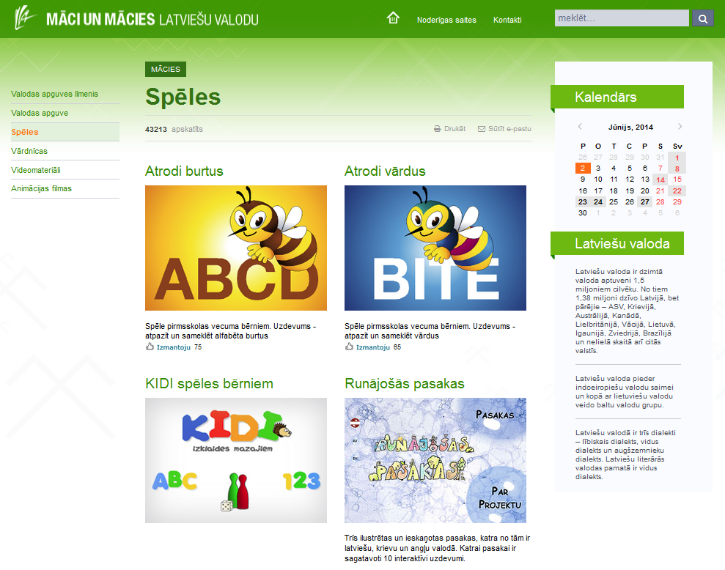
Struktūra
Sadaļa „MĀCIES”: materiāli valodas apguvējiem
Valodas apguves līmeņa noteikšana (pieaugušajiem un bērniem)
Valodas apguve (e-nodarbības, e-materiāli, audiostāsti, lietotnes)
Spēles
Saites uz vārdnīcām
Videomateriāli (intervijas, raidījumi, videoekskursijas)
Animācijas filmas un to papildmateriāli – krāsojamās lapas
http://maciunmacies.valoda.lv

Slide 38
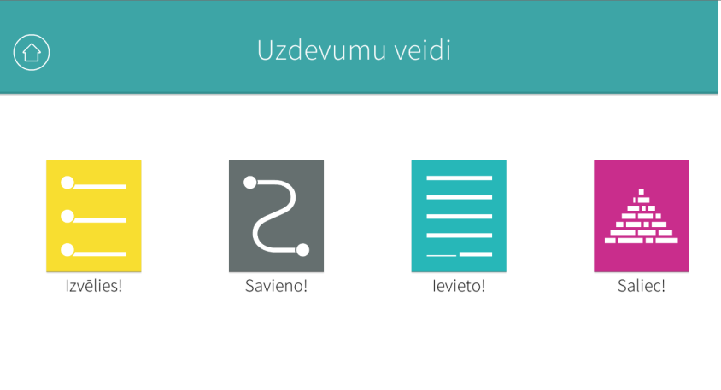
Lietotne viedtālruņiem un planšetēm darbības vārdu locīšanas vingrinājumiem (12–14 gadus veciem diasporas bērniem)
6 temati
Es
Es un ģimene
Es un citi
Es ikdienā
Es un Latvija
Lasu un spēlēju teātri

Slide 39
Interaktīva ābece 5–7 gadus veciem bērniem
http://maciunmacies.valoda.lv/valodas-apguve/e-materiali/skolai

Slide 40
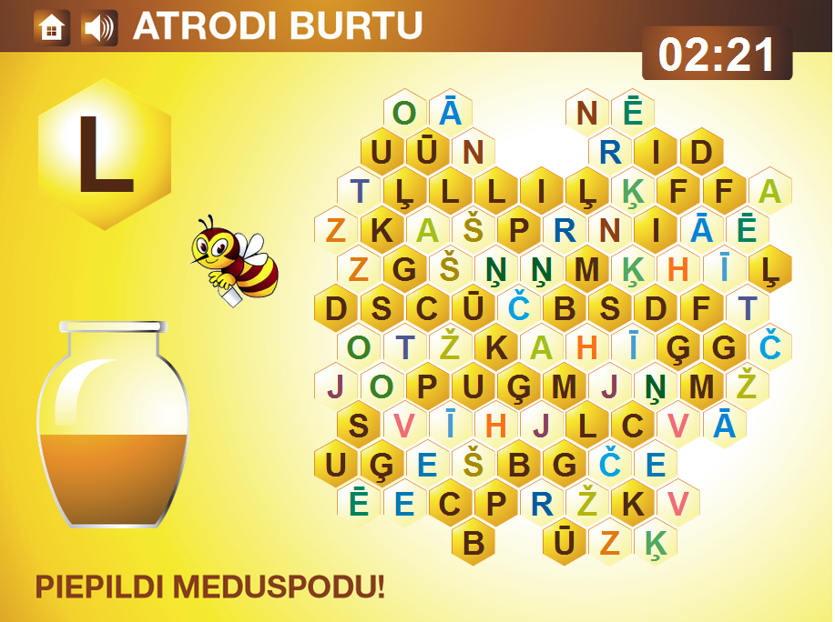
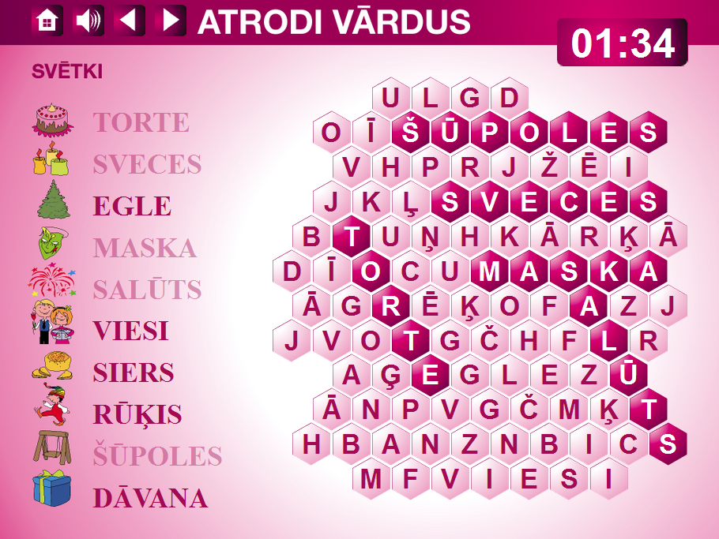
Valodas apguves spēles pirmsskolas vecuma bērniem
http://maciunmacies.valoda.lv/speles

Slide 41
http://maciunmacies.valoda.lv
Valodas apguves spēle „Valodiņa” pirmsskolas un sākumskolas vecuma bērniem
http://maciunmacies.valoda.lv/speles

Slide 42
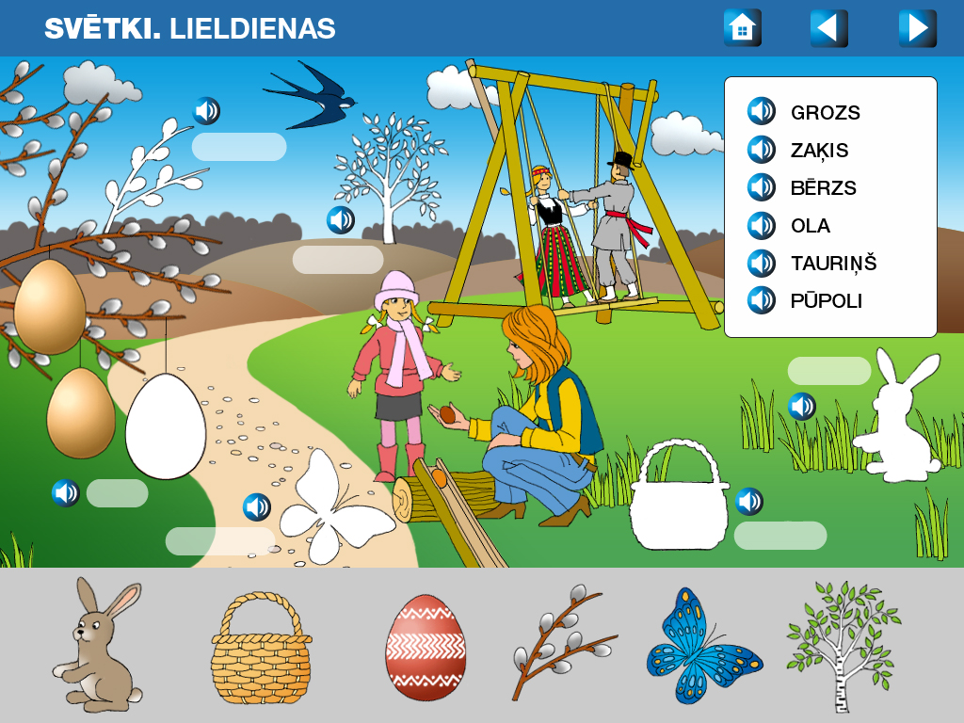
Valodas vides

Slide 43
Mācību līdzeklis par latviešu svētkiem un tradīcijām
Svētku un atceres dienas
Gadskārtas un tradīcijas (Jaungada diena; Zvaigznes diena; Sveču diena; Meteņi; Pelnu diena; Lieldienas; Ūsiņi; Vasarsvētki; Jāņi; Miķeļi; Mārtiņi; Ziemassvētki u.c.)
Ģimenes godi (kristības; raudzības; iesvētības; dzimšanas diena; vārda diena; kāzas; bēres; kapu svētki; Mirušo piemiņas diena)
http://maciunmacies.valoda.lv/metodiskie-materiali/pamatskolai/gramatas

Slide 44
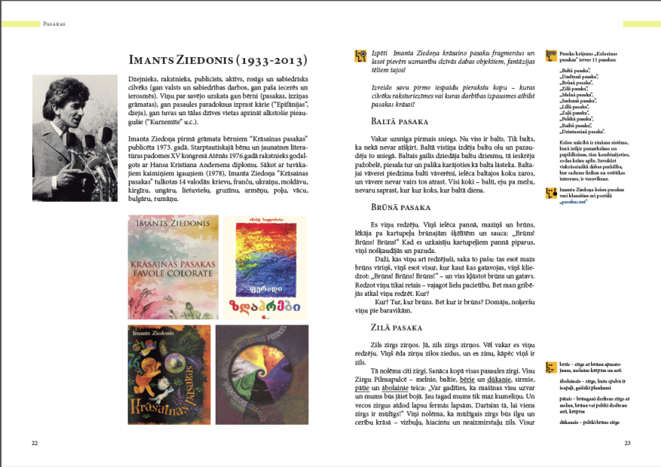
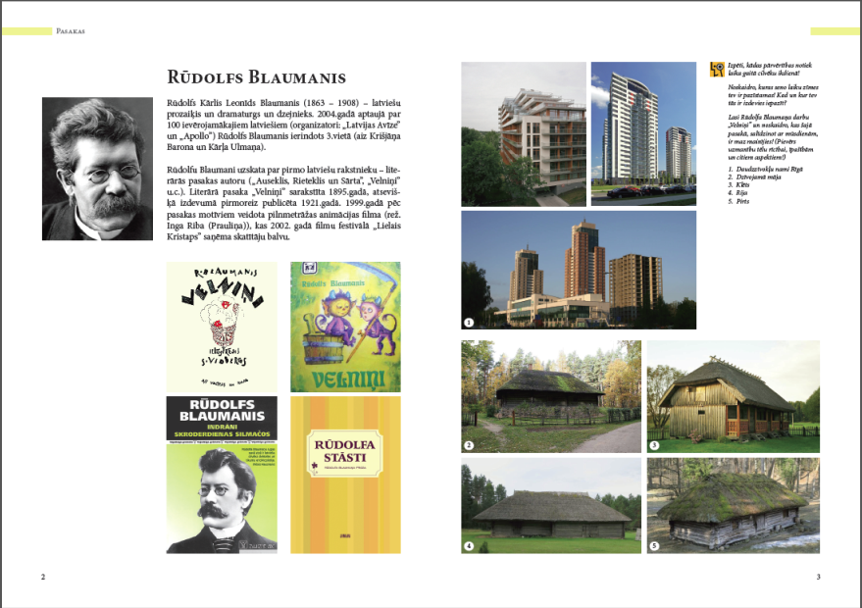
Lasāmgrāmata diasporas jauniešiem un ārvalstu studentiem
Briedis, R., Silova, L. Latviešu prozas tekstu krājums. 1.daļa. Leģenda. Lasāmgrāmata ārvalstu studentiem un diasporas jauniešiem.

Slide 45
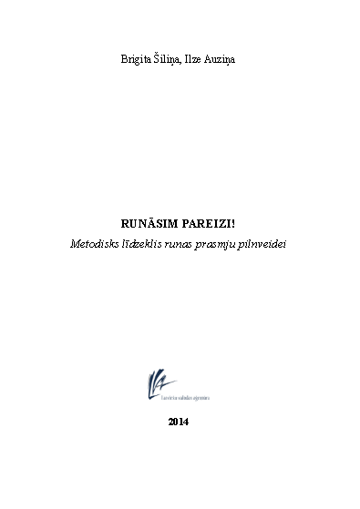
Metodisks materiāls runas prasmju pilnveidei „Runāsim pareizi!”
Piemērots darbam ar jauniešiem no 14 gadu vecuma un pieaugušajiem
Latviešu valodas skaņu raksturojums
Vingrinājumi
Diktāti
http://maciunmacies.valoda.lv/metodiskie-materiali/pieaugusajiem

Slide 46
Latviešu valodas darbības vārdu tabulas
142 latviešu valodas darbības vārdu tabulas ar konjugēšanas paraugiem (vairāk nekā 930 darbības vārdiem)
http://maciunmacies.valoda.lv/valodas-apguve/gramatika

Slide 47
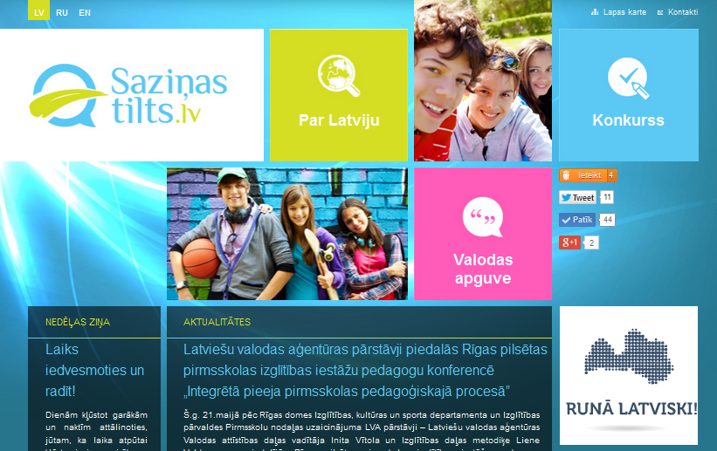
Portāls latviešu valodas apguvei jauniešiem un pieaugušajiem
www.sazinastilts.lv

Slide 48
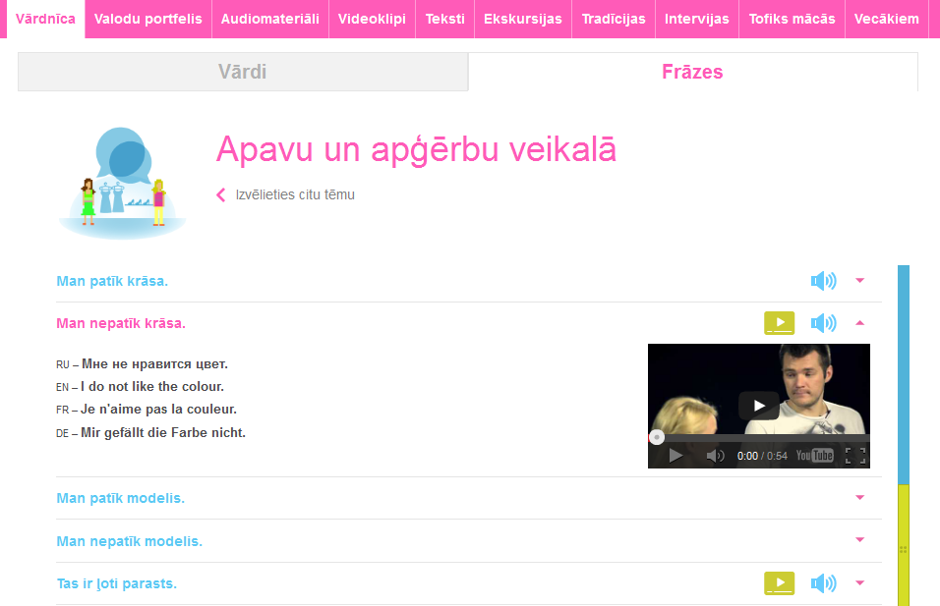
Frāžu vārdnīca 4 valodās (LV-EN/RU/DE/FR)

Slide 49
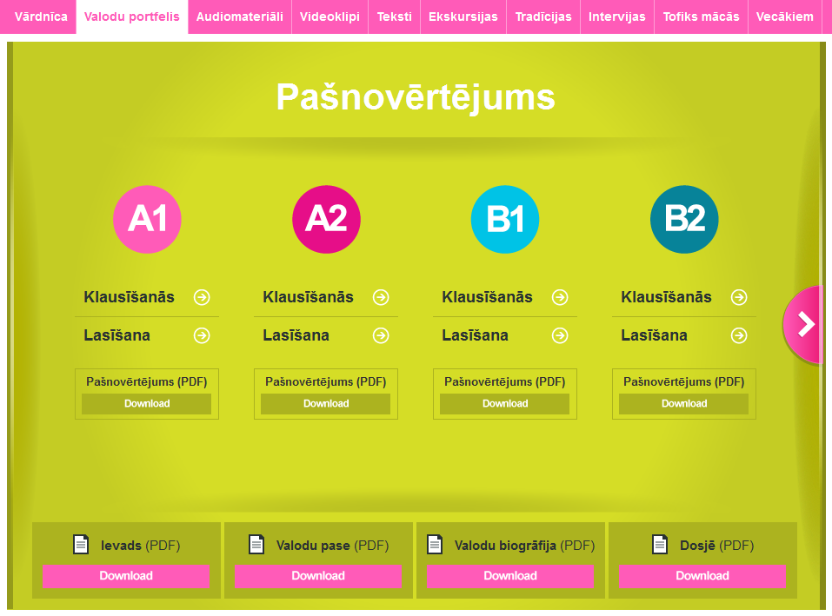
Eiropas Valodu portfelis A1, A2, B1 un B2 līmenim

Slide 50
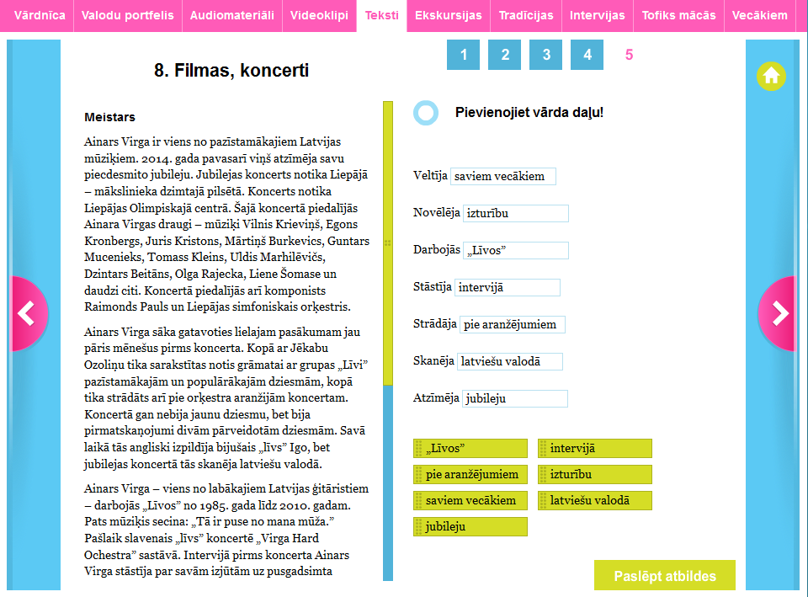
Lasīšanas teksti un uzdevumi A1, A2, B1 un B2 līmenim

Slide 51
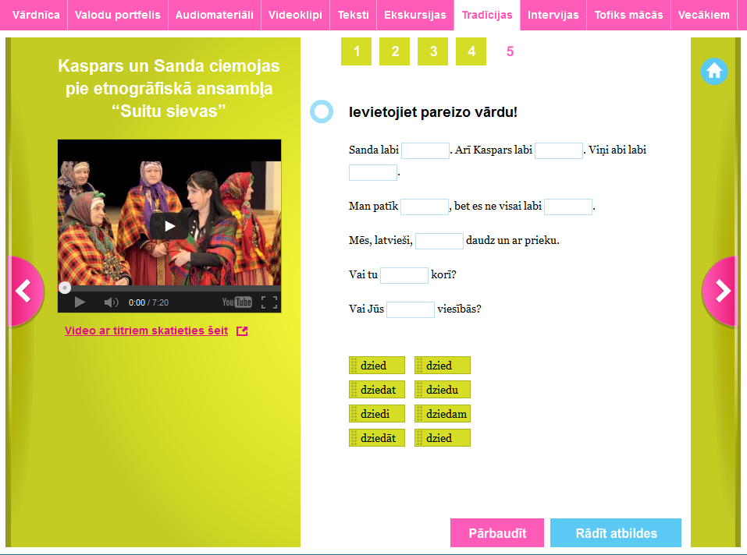
Videomateriāli par latviešu tautas tradīcijām

Slide 52
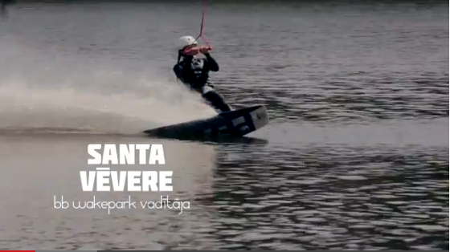
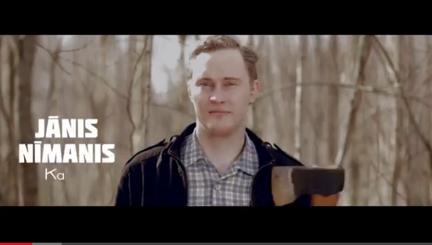
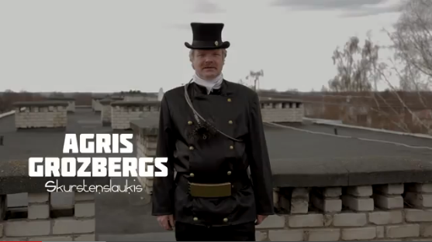
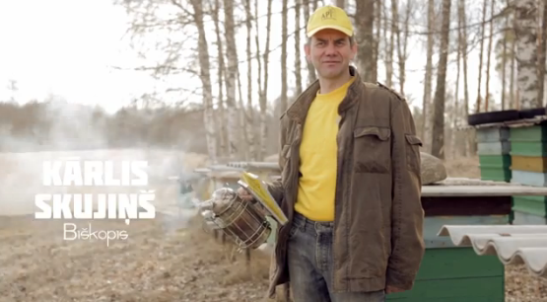
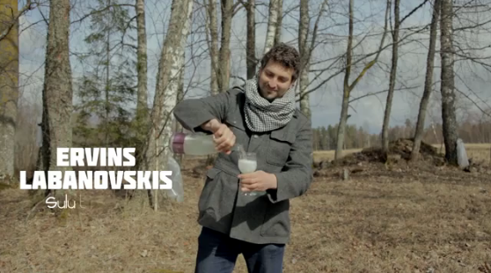
Jaunas intervijas

Slide 53
Aktivitāte

Slide 54
Uzdevums
Uzrakstiet kādas grupas nosaukumu (skolotāji, deputāti, jaunieši...
Pamatojiet, kāpēc šīs grupas tiesības ir jāierobežo!
Uzrakstiet negatīvu piemēru, kad šī grupa izrāda pārāk lielu aktivitāti!
Nonieciniet grupas definētās problēmas!
Norādiet, ka un kā šī grupa apdraud pārējo sabiedrību!
Uzrakstiet teikumu, kurā “mēs” kaut ko darām pareizi/labi, bet “viņi” - nē!

Slide 55
Neiecietības stratēģijas
Kas jādara!
1.Pamato grupas izslēgšanu no publiskas telpas/ politikas - asociē grupu kā kopumā nelabvēlīgu parādību;
2. Pamato grupas tiesību ierobežošanu;
3. Sūdzas par grupas redzamību/ pārāk lielu aktivitāti;
4. Noniecina grupas definētās problēmas;
5. Norāda, ka grupa apdraud pārējo sabiedrību;
6. Izmanto dalījumu "mēs" un "viņi", runājot par politiku kā "mūsu" lietu.
....

Slide 56
Ieteicamā literatūra un avoti
www.sazinastilts.lv
Skolotājs starpkultūru telpā. http://valoda.lv/Metodiskie_lidzekli_bilingvalajam_macibam/Skolotajs_starpkulturu_telpa_Skolotaju_ideju_gramata_Macibu_un_metodiskais_materials/flypage_idy_tpl
Starpkultūru saskarsme. http://web.iac.edu.lv/starpkulturu_saskarsme/IAC_GramataL.pdf
Kompasito. http://eycb.coe.int/compasito/ru/default.htm
Kompass - Izglītības cilvēktiesību jomā rokasgrāmata darbam ar jaunatni. http://eycb.coe.int/compass/ru/contents.html
Pelša E., Kelle G., Vārna B. Tolerances trenažieris jeb ārvalstu jaunietis starp mums. Rokasgrāmata skolu pašpārvaldēm. Rīga, 2012.
Tomasa R. Rūzvelta (R. Roosevelt Thomas) grāmata “Ceļot māju dažādībai” (Building a House for Diversity. New York, et.al.: American Management Association), Dažādības vadības mācību rokasgrāmata, www.idm-diversity.org, www.eceuropa.eu
www.humanrights.lv/doc/vispaar/vispcd.htm
www.britishcouncil.org/latvia-education-dreams-latv-ani-bernu-tiesibu-konvencija
www.unesco.lv
Apmācību kurss «Starpkultūru komunikācija» rokasgrāmata
www.bti.gov.lv (Metodiskais materiāls “Iecietības veicināšana izglītības iestādēs”)
www.lm.gov.lv Rokasgrāmata darbam ar patvēruma meklētājiem (Starptautiskā Migrācijas organizācija)

Slide 57
Paldies!
Ērika Pičukāne
erika.picukane@valoda.lv

